Slide 1
TALLER DE PRODUCCIÓN DE TEXTO 9.2
Crea un texto utilizando correctamente pronombres personales, sustantivos y adjetivos
07-10-2024
3° Básico

Slide 2
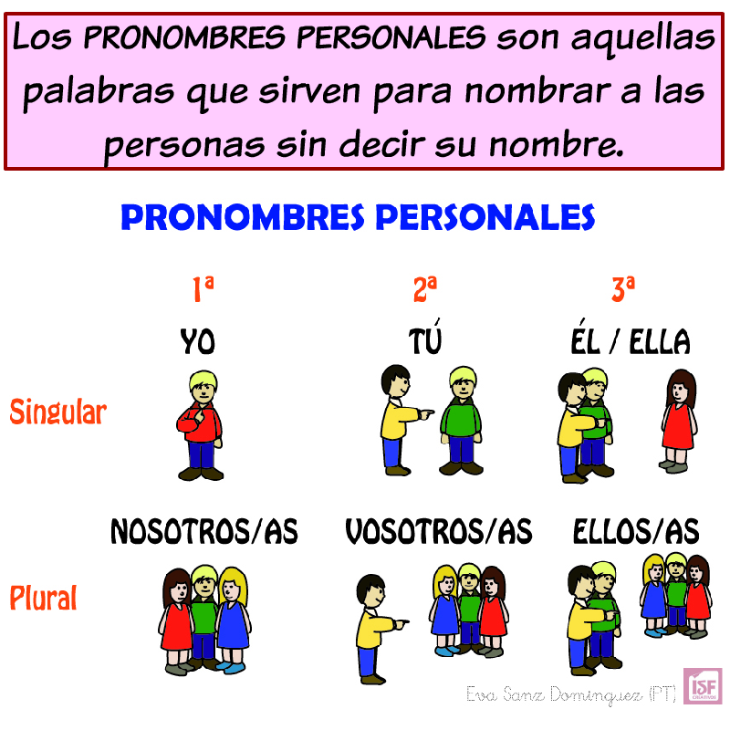
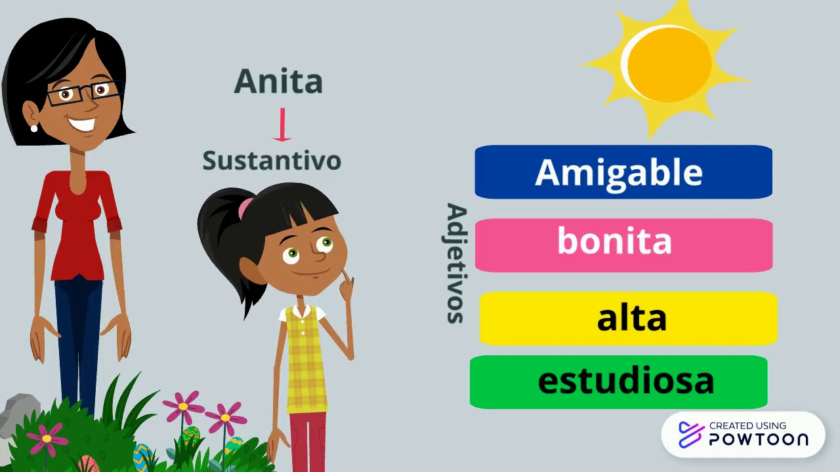
Vamos a crear un texto utilizando las palabras que hemos estado trabajando estas clases.

Slide 3
La clase anterior trabajamos en la planificación del texto…
AHORA VAMOS A TRABAJAR:
Escribe en tu cuaderno tu historia, guiándote por la respuestas de tu planificación.
Recuerda que debes incluir los 3 pronombre, los 3 sustantivos propios, los 5 sustantivos comunes y los 5 adjetivos.

